Slide 1
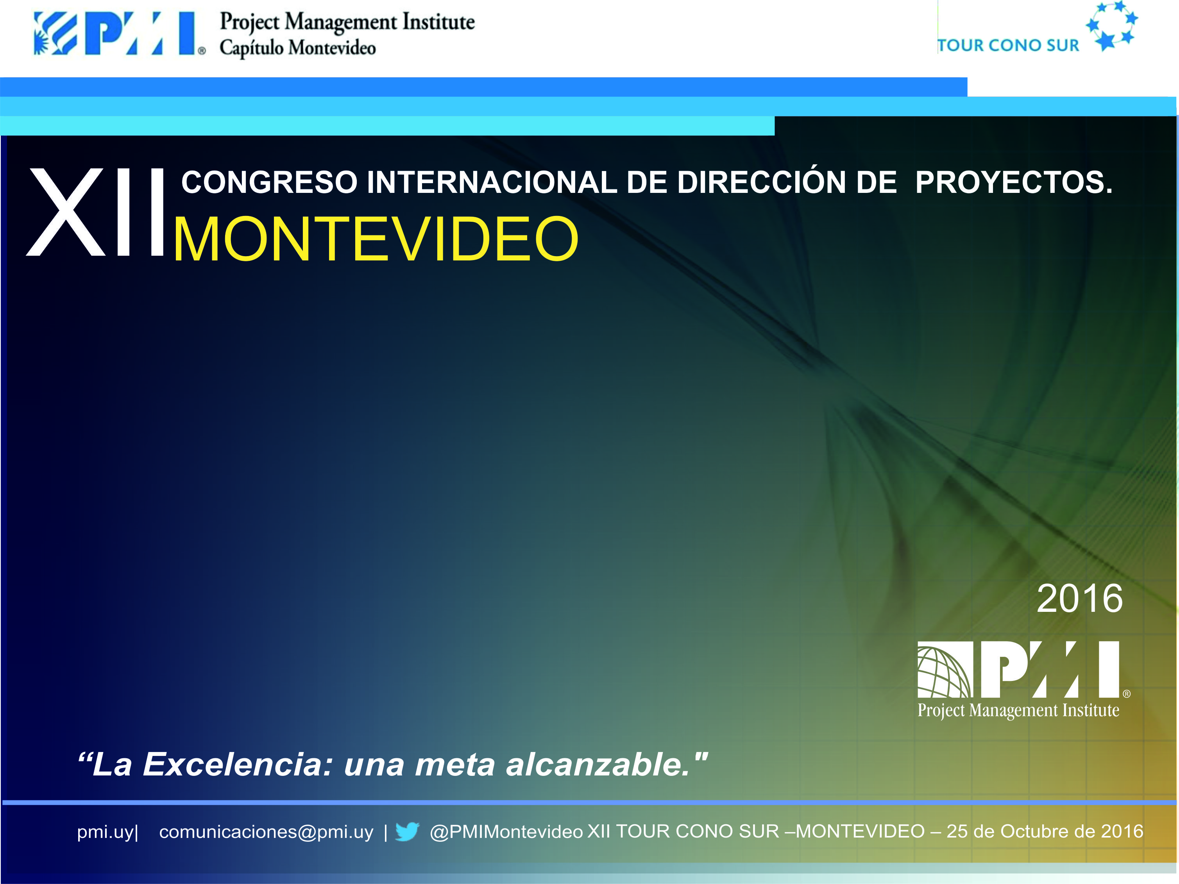
“Gobernanza de Proyectos vs Dirección de Proyectos: entender para mejorar”
Marco Antonio Arellano Hervoso, Ph.D., PMP®
25 de octubre de 2016

Slide 2
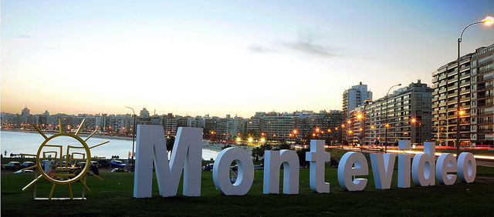
AGENDA
Introducción
Objetivos
Alcance
Premisas
Conceptualización
Gobernanza de proyectos vs dirección de proyectos
Actividades de gobernanza vs actividades de dirección
Complejidad de la gobernanza de proyectos
Conclusiones
Recomendaciones

Slide 3
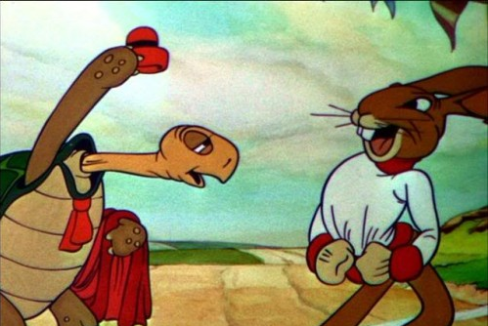
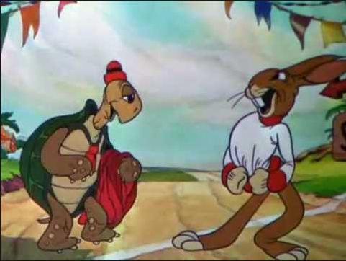
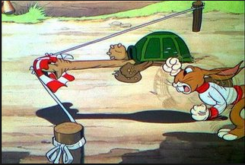
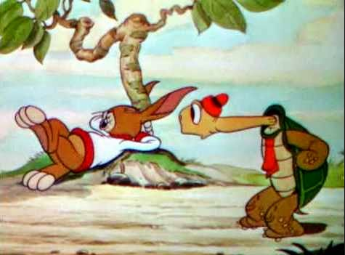
INTRODUCCIÓN
Ref. [1]

Slide 4
OBJETIVOS
Transmitir a la audiencia las bases conceptuales sobre gobernanza y gobernanza de proyectos.
Mostrar la diferencia entre los procesos y actividades que conforman la gobernanza de proyectos y dirección de proyectos.
Presentar la complejidad de la relación entre gobernanza de proyectos y dirección de proyectos.
Inducir a la audiencia a reconocer la gobernanza de proyectos como factor de éxito de un negocio.
Ref. [1]

Slide 5
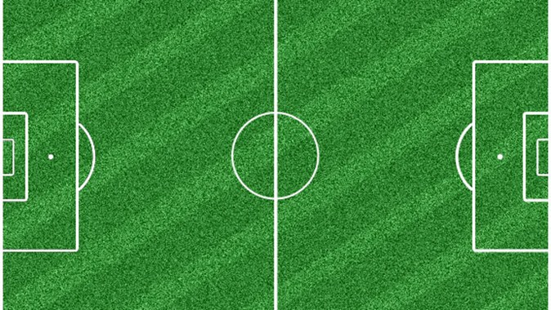
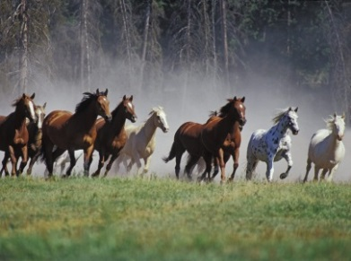


ALCANCE DEL TRABAJO
Dirección de proyectos
Gobernanza a nivel
de proyectos
Complejidad
Ref. [1]

Slide 6
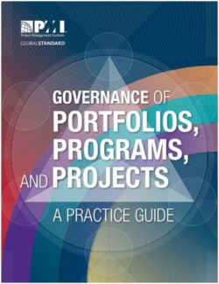




GOBERNANZA – ALCANCE DE LA GUÍA
Gobernanza de dirección
de proyectos organizacionales (OPMG)
Gobernanza a nivel
de portafolios
Guía práctica sobre gobernanza de portafolios, programas y proyectos
Gobernanza a nivel
de programas
Gobernanza a nivel
de proyectos
Ref. [2]

Slide 7
GOBERNANZA – ALCANCE DE LA GUÍA
Gobernanza de dirección
de proyectos organizacionales (OPMG)
Gobernanza a nivel
de portafolios
Guía práctica sobre gobernanza de portafolios, programas y proyectos
Gobernanza a nivel
de programas
Gobernanza a nivel
de proyectos
Ref. [2]

Slide 8

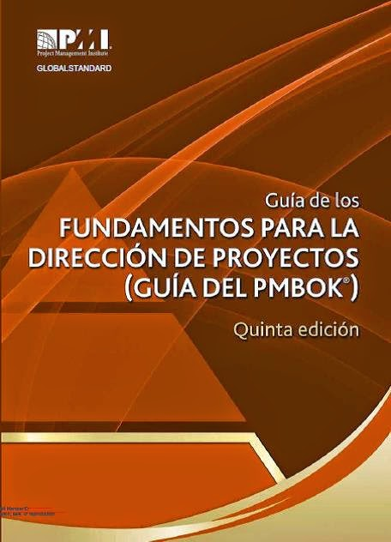





PREMISAS Y EXPECTATIVA
Expectativa: establecer la diferencia entre actividades de dirección y gobernanza de proyectos
Conocimiento de la guía PMBOK
Práctica en aprobación de proyectos
Experiencia en dirección de proyectos
Conocimiento de procesos y actividades de gobernanza
Ref. [1,3]

Slide 9









A QUIÉN ESTÁ DIRIGIDA?
Ref. [1, 2]

Slide 10
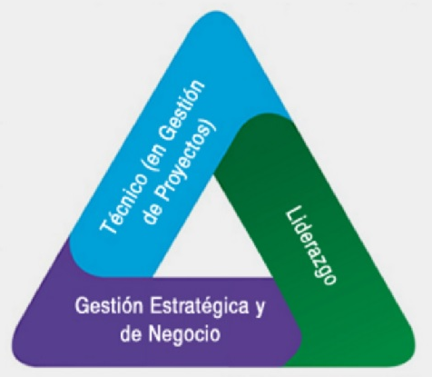


TRIÁNGULO DEL TALENTO
Liderazgo
Dirección de proyectos
Gestión estrategia y de negocio
Gobernanza de proyectos
Riesgos
Gobernanza
corporativa
Conformidad
Triángulo organizacional
Ref. [1,2,3]

Slide 11
TRIÁNGULO DEL TALENTO
Liderazgo
Dirección de proyectos
Gestión estrategia y de negocio
Gobernanza de proyectos
Riesgos
Gobernanza
corporativa
Conformidad
Triángulo organizacional
Ref. [1,2,3]

Slide 12
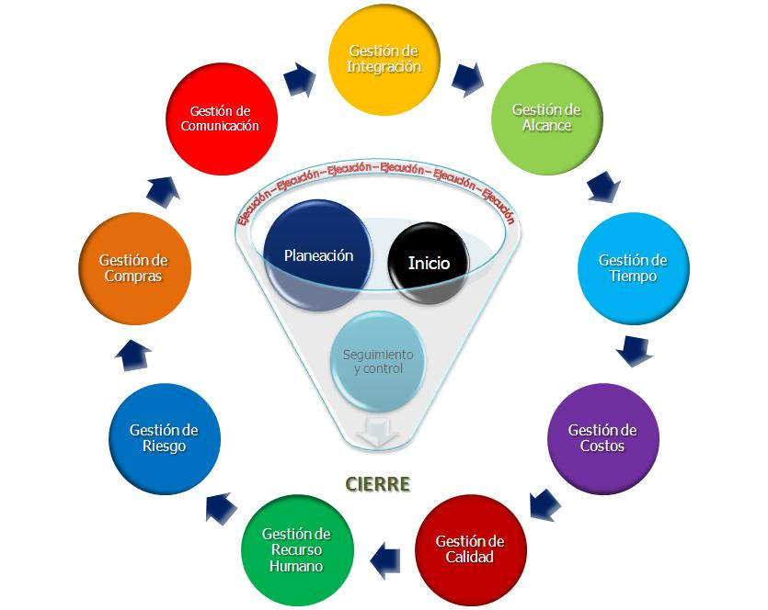


DIRECCIÓN DE PROYECTOS
Ref. [1,3]

Slide 13
DIRECCIÓN DE PROYECTOS
Ref. [1,3]

Slide 14
CICLO DE VIDA DEL PROYECTO
Ciclo de vida
Ref. [1,3]

Slide 15

DIRECCIÓN DE PROYECTOS
Es el conjunto de procesos lógicamente organizados y estructurados que permiten alcanzar el resultado esperado de un proyecto durante las fases de planificación y ejecución.
Ciclo de vida de un proyecto
Id. de la Oportunidad
Ing. Conceptual
EPC
Ing.
Básica
Pruebas y cierre
Operación
SDP
Ref. [4]

Slide 16
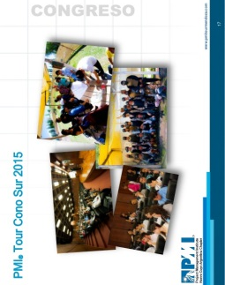
GOBERNANZA DE PROYECTOS
  Es el arte de gobernar los requisitos establecidos por la organización para la aprobación de los proyectos en sus diferentes instancias y niveles que sirven de soporte a la Alta Dirección en la toma de decisión.
GAP
Portón 0
Portón 2
Portón 1
Portón 3
Puesta en marcha
Operación
Ref. [4]

Slide 17
DIRECCIÓN Y GOBERNANZA DE PROYECTOS
  La aprobación de proyectos, en función de la madurez que posea la organización en dirección y gobernanza de proyectos, puede ser influenciada positiva o negativamente.
GAP
Portón 0
Portón 2
Portón 1
Portón 3
Puesta en marcha
Operación
SDP
Id. de la Oportunidad
Ing. Conceptual
Ing.
Básica
EPC
Pruebas y cierre
Operación
Ref. [4]

Slide 18
GOBERNANZA
Organizacional
Dirección de Proyectos Organizacionales
Portafolio
Programas
Proyectos
Ref. [2]

Slide 19

GOBERNANZA ORGANIZACIONAL
Organizacional
  Gobernanza Organizacional es una vía estructurada para proporcionar control, dirección y coordinación a través de personas, políticas y procesos con la finalidad de cumplir con los objetivos estratégicos y operativos de la organización.
Ref. [2]

Slide 20

GOBERNANZA PARA DPO
Dirección de Proyectos Organizacionales
(DPO)
  Gobernanza para Dirección de Proyectos Organizacionales constituye el marco, funciones y procesos que guían las actividades de gestión del proyecto organizacional con la finalidad de alinear las prácticas de gestión de portafolio, programas y de proyectos y lograr los objetivos estratégicos y operativos de la organización.
Ref. [2]

Slide 21

GOBERNANZA DE PORTAFÓLIO
Portafolio
  Gobernanza para la Gestión de Portafolio constituye el marco, funciones y procesos que guían las actividades de gestión del portafolio con la finalidad de optimizar las inversiones y lograr los objetivos estratégicos y operativos de la organización.
Ref. [2]

Slide 22

GOBERNANZA DE PROGRAMAS
Programas
  Gobernanza para la Gestión de Programas constituye el marco, funciones y procesos que guían las actividades de gestión del Programa con la finalidad de entregar valor al negocio y lograr los objetivos estratégicos y operativos de la organización.
Ref. [2]

Slide 23


GOBERNANZA DE PROYECTOS
Proyectos
  Gobernanza para la Gestión de Proyectos constituye el marco, funciones y procesos que guían las actividades de gestión del Proyecto con la finalidad de crear un único producto, servicio o resultado y lograr los objetivos estratégicos y operativos de la organización.
Ref. [2]

Slide 24
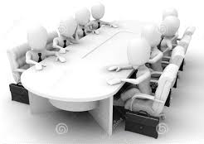

ESTRUCTURACIÓN DE LA GOBERNANZA
Órgano de gobernanza – Governing body
  Grupo temporal o permanente compuesto por miembros de áreas de responsabilidad y con autoridad para orientar y tomar decisiones sobre portafolios, programas y proyectos.
Marco de la gobernanza – Governance framework
  Cuatro ámbitos de gobernanza con funciones, procesos y actividades para portafolios, programas y proyectos:
  Alineamiento, Riesgo, Comunicación y Desempeño.
Ref. [2]

Slide 25


ESTRUCTURACIÓN DE LA GOBERNANZA
Ámbito de la gobernanza – Governance domain
  Conjunto de funciones realizadas por un individuo, grupo u organización dirigido a un área especifica de gobernanza.
Función de la gobernanza – Governance function
  Conjunto de procesos relacionados entre sí y a través de ámbitos de gobernanza que se realizan con la finalidad de brindar soporte en la gestión de portafolios, programas y proyectos.
Ref. [2]

Slide 26
ESTRUCTCURACIÓN DE LA GOBERNANZA
Órganos de gobernanza:
Directorio, Juntas Directivas, Consejo de Administración
Roles de la gobernanza y autoridades:
Líderes de la organización, Comités Directivos,
Patrocinadores, Gerentes de portafolio
Ámbitos y funciones de la gobernanza:
Alineamiento, riesgos, desempeño y comunicaciones
Supervisión, control, integración, toma de decisión
Portafolios, Programas y Proyectos:
Optimización de inversiones,
Entregar resultados y valor al negocio,
Crear un resultado - producto o servicio único
Ref. [1,2]

Slide 27
GOBERNANZA vs DIRECCIÓN
  La gobernanza de proyectos se enfoca en la supervisión y aprobación del marco, funciones y procesos que proporcionan orientación y apoyan en la toma de decisión sobre los proyectos.
  La dirección de proyectos es la implementación de actividades definidas, planeadas y ejecutadas con la finalidad de lograr los objetivos estratégicos y operacionales de la organización a través de sus proyectos.
Ref. [1,2]

Slide 28






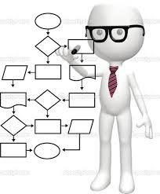







GOBERNANZA vs DIRECCIÓN
Ref. [1]

Slide 29
GOBERNANZA vs DIRECCIÓN
Cómo?
Qué?
Tomar decisiones
Emitir orientaciones
Supervisar
Asegurar la gestión
Organizar
Gestionar
Hacer el trabajo
Generar resultado
Ref. [1]

Slide 30
GOBERNANZA vs DIRECCIÓN
Cómo?
Qué?
Control
Orientación
Inicio
Planeamiento
Ejecución
Monitoreamiento
Cierre
Actividades de gobernanza
Actividades de dirección
Ref. [1]

Slide 31
GOBERNANZA vs DIRECCIÓN
Cómo?
Qué?
Gobernanza
Actividad
Dirección
Define y aprueba
Estrategia, metas y objetivos
Recomienda e implementa
Hace y determina
Política
Comunica y establece procedimientos
Establece y aprueba
Marco de gobernanza
Identifica y documenta
Garantiza participación
Partes interesadas
Identifica y gestiona
Determina y aprueba criterios de priorización
Priorización
Prioriza componentes
Identifica, asegura y comunica
Alineamiento estratégico
Comunica
Ref. [1,2]

Slide 32
GOBERNANZA vs DIRECCIÓN
Cómo?
Qué?
Gobernanza
Actividad
Dirección
Autoriza
Componentes
Selecciona y optimiza
Determina y comunica la aversión al riesgo y umbrales
Riesgos
Identifica y gestiona los riesgos y/o problemas
Solicita, revisa y autoriza
Fondos y recursos
Identifica y solicita
Aprueba, cierra o cancela
Proyecto
Recomienda aprobación, cierre o cancelación
Determina y aprueba
Roles, responsabilidad y autoridades para toma de decisión
Recomienda y comunica
Ref. [1,2]

Slide 33
GOBERNANZA vs DIRECCIÓN
Cómo?
Qué?
Gobernanza
Actividad
Dirección
Aprueba
Actas de constitución, planes o oportunidades de negocio
Crea
Determina y/o aprueba
Indicadores de Desempeño
Monitorea, mide, crea y consolida
Revisa y aprueba
Plan de trabajo integrado (roadmap)
Crea y actualiza
Revisa, aprueba y/o autoriza
Portones de fase y/o revisiones
Gestiona
Autoriza
Auditoria
Conduce
Ref. [1,2]

Slide 34
GOBERNANZA vs DIRECCIÓN
Cómo?
Qué?
Gobernanza
Actividad
Dirección
Revisa y aprueba
Gestión de cambio organizacional
Define e implementa los planes
Revisa y aprueba
Metodología de proyecto
Comunica y se adhiere
Responsable
(accountable)
Resultados del proyecto
Responsable
(responsible)
Ref. [1,2]

Slide 35











GOBERNANZA EFICAZ
Ref. [1,2]

Slide 36
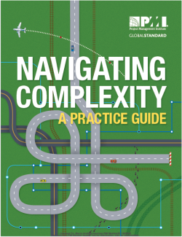

COMPLEJIDAD
Comportamiento
humano
Individual
De grupo, organizacional y político
Comunicación y control
Diseño organizacional y desarrollo
Comportamiento
del sistema
Conectividad
Dependencia
Dinámica del sistema
Ambigüedad
Incerteza
Emergencia
Es la característica de un proyecto o de su entorno cuya gestión es complicada debido al comportamiento humano, del sistema o de la ambigüedad.
Ref. [1,5]

Slide 37
COMPLEJIDAD
Recursos y procesos
sobre asignados
Exceso de recursos y procesos
→ Ineficiencia
Recursos y procesos óptimos
Recursos de gobernanza y procesos
Déficit de recursos y procesos
→ Riesgo
Recursos y procesos deficitarios
Complejidad del proyecto
Ref. [1,5]

Slide 38


COMPLEJIDAD
Holding
Empresa de Petróleo y Gas
  Upstream
  Downstream
  Petroquímica
Empresa
Relación entre
DP y GAP
Estado
Requerimientos del proyecto
  Alcance
  Plazo
  Costo
  Etc.
Holding
  Cultura org.
  Estándares y procesos
  Contratos
Relación
entre DP
y GAP
Comunidades
  TCOs
  Áreas Protegidas
  Requerimientos regionales
Estado
  Legislación
  Aprobación
  Participación
Socios
  Cultura org.
  Contratos
  Estándares y proced.
Ref. [6]

Slide 39
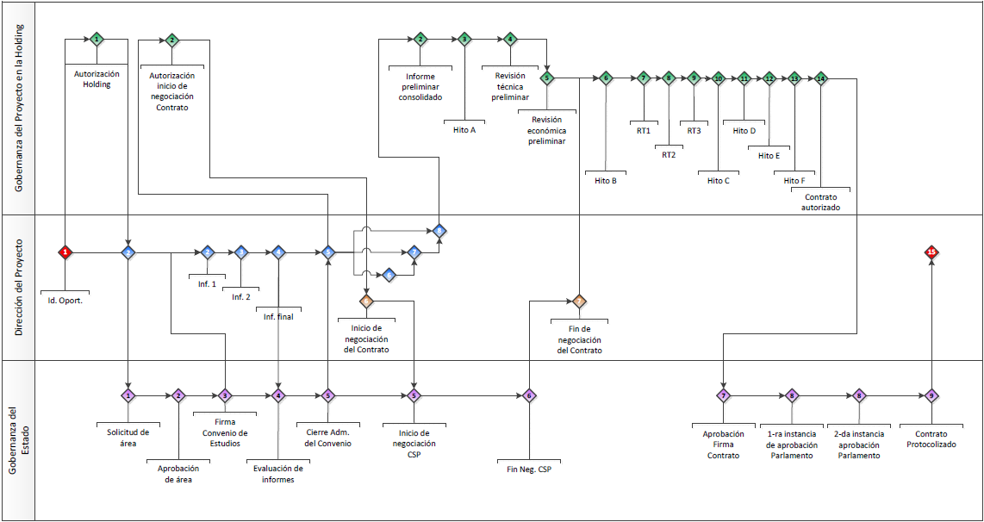
COMPLEJIDAD
Ref. [1]

Slide 40
CONCLUSIONES
Se presentaron las bases conceptuales de gobernanza, gobernanza de proyectos y dirección de proyectos.
Se presentaron las diferencias de procesos y actividades que componen la gobernanza de proyectos y dirección de proyectos.
Se mostró que una gobernanza eficaz puede constituirse en un factor de éxito de una organización.
Se explicó la complejidad interna y externa de la gobernanza de proyectos con referencia a la dirección de proyectos.
Ref. [1]

Slide 41
RECOMENDACIONES
Desarrollar una visión crítica sobre la gobernanza de proyectos y dirección de proyectos para generar una mejora continua en sus procesos.
Elaborar e implementar procesos y actividades de gobernanza de proyectos y dirección de proyectos acordes a la estructura y necesidades específicas de la organización.
Desarrollar esquemas de gobernanza de proyectos y dirección de proyectos propios y adecuados para su organización, los modelos que existen en la literatura solo deben servir para estudio y aprendizaje.
Ref. [1]

Slide 42
LITERATURA DE REFERENCIA
XII Congreso en Dirección de Proyectos, PMI Tour Cono Sur, Montevideo – Uruguay, 2016, Marco Arellano, Ph.D., PMP®.
Governance of Portfolios, Programs and Projects: A Practice Guide, © 2016 PMI.
Guía de los Fundamentos para la Dirección de Proyectos (PMBOK) 5-ta edición, © 2013 PMI .
VIII Congreso en Dirección de Proyectos, PMI Tour Cono Sur, Mendoza – Argentina, 2015, Marco Arellano, Ph.D., PMP®.
Navigating Complexity: A Practice Guide, © 2014 PMI.
V Congreso en Dirección de Proyectos, PMI Tour Cono Sur, Santa Cruz – Bolivia, 2014, Marco Arellano, Ph.D., PMP®.
Ref. [1]

Slide 43
GRACIAS!
Ref. [1]

Slide 44



PREGUNTAS ?
Nombre : Marco Antonio Arellano Hervoso
País : Bolivia
Email : marco.arellano@petrobras.com
Teléfono : (+591 3) 366-4730
Celular : (+591) 6770-1708
https://my.pmi.org/profile/personal
http://www.projectmanagement.com/profile/marquinho
https://www.linkedin.com/in/marco-arellano-hervoso

Slide 45
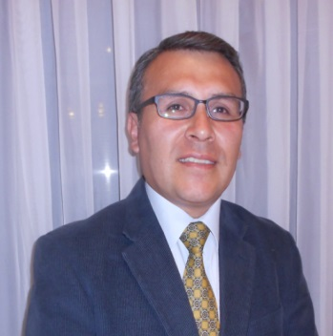
Marco Antonio Arellano Hervoso, Ph.D., PMP®
Cuenta con 23 años de experiencia profesional a nivel internacional en Dirección de Proyectos en la industria de petróleo y gas (Downstream, Upstream y Petroquímica).
Posee dos Postdoctorados, uno en “Ecología Industrial “ y otro en “Síntesis de Catalizadores Heterogéneos”.
Es Doctor en Química (Ph.D) – Cinética y Catálisis Heterogénea, Master of Science (M.Sc.) en Síntesis Orgánica Básica y Petroquímica, Ingeniero Químico Tecnólogo con especialidad en Tecnología Química de Compuestos Orgánicos (Rusia, Moscú).
Certificado como PMP desde 2010 por el PMI, miembro fundador del Capítulo PMI Santa Cruz (Bolivia), miembro activo de los capítulos PMI de Rio de Janeiro, Moscú, Kiev y Kazajstán.
Amplia experiencia en Dirección de Proyectos de grande de porte ($\sim$8 Bi USD), referente en metodologías Front-End-Loading (FEL) y Front-End-Engineering-Design (FEED), estándares internacionales de la industria de petróleo y gas, gobernanza organizacional, de portafolio, programas y proyectos y gestión de la rutina.
Especialista en Liderazgo (Brasil, Uruguay y Bolivia), Propiedad Intelectual (México) y Dirección de Proyectos (USA).
Profesor, Investigador y Consultor Senior en Dirección de Proyectos, Desarrollo de nuevos productos y nuevos procesos, Procesos de Hidrotratamiento de naftas, Reformación Catalítica y Sistemas de combustión.
Inventor del “Método de obtención de ácido acético a partir de alcohol etílico” - Patente de Invención Europea N° 2102378 (EP 0294846).

